Slide 1

Entorno y ciclo de vida
Esp.Tec.Telecomunicaciones: Karina Hurtado.

Slide 2
Diseño
Un diseño define la estructura visual para una interfaz de usuario, como la IU para una actividad o widget de una app. Puedes declarar un diseño de dos maneras:
Declarar elementos de la IU en XML. Android proporciona un vocabulario XML simple que coincide con las clases y subclases de vistas, como las que se usan para widgets y diseños.
Crear una instancia de elementos del diseño en tiempo de ejecución. Tu aplicación puede crear objetos View y ViewGroup (y manipular sus propiedades) programáticamente.

Slide 3
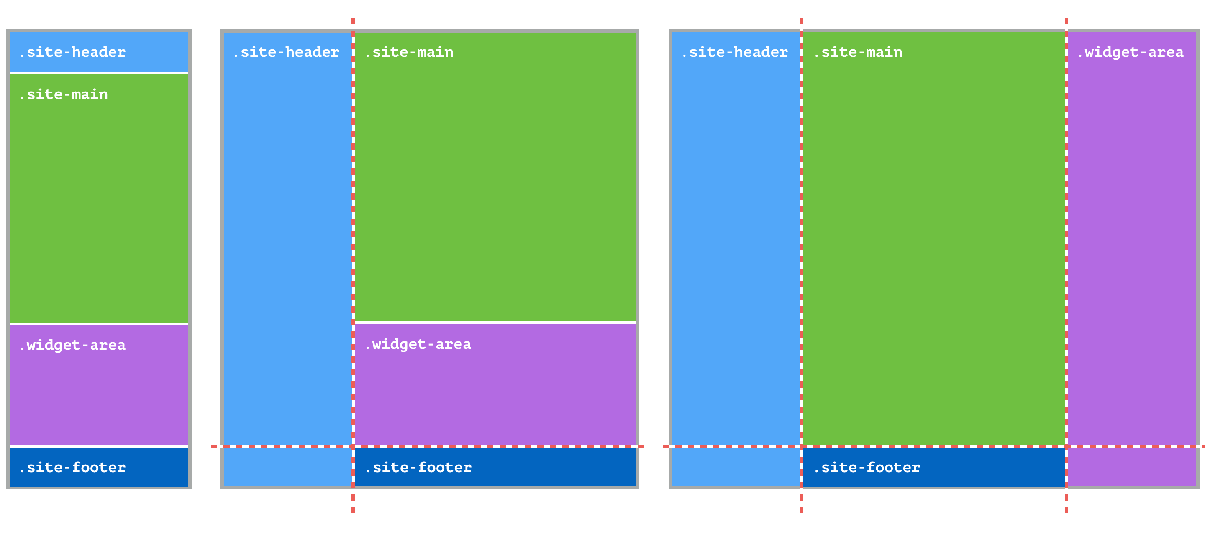
Layout
Un Layout es un contenedor de una o más vistas y controla su comportamiento y posición. Hay que destacar que un Layout puede contener a otro Layout y que es un descendiente de la clase View.

Slide 4
Tipos de Layout
LinearLayout: Dispone los elementos en una fila o en una columna.
TableLayout: Distribuye los elementos de forma tabular.
RelativeLayout: Dispone los elementos en relación a otro o al padre.
AbsoluteLayout: Posiciona los elementos de forma absoluta.
FrameLayout: Permite el cambio dinámico de los elementos que contiene.
ConstraintLayout: Versión mejorada de RelativeLayout, que permite una edición visual desde el editor y trabajar con porcentajes.

Slide 5
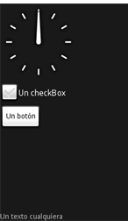
RelativeLayout
Permite comenzar a situar los elementos en cualquiera de los cuatro lados del contenedor e ir añadiendo nuevos elementos pegados a estos.
<RelativeLayout
xmlns:android="http://schemas...
android:layout_height="match_parent"
android:layout_width="match_parent">
<AnalogClock
android:id="@+id/AnalogClock01"
android:layout_width="wrap_content"
android:layout_height="wrap_content"
android:layout_alignParentTop="true"/>
<CheckBox
android:id="@+id/CheckBox01"
android:layout_width="wrap_content"
android:layout_height="wrap_content"
android:layout_below="@id/AnalogClock01"
android:text="Un checkBox"/>
<Button
android:id="@+id/Button01"
android:layout_width="wrap_content"
android:layout_height="wrap_content“ />
>

Slide 6
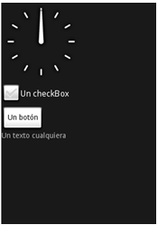
LinearLayout
Es uno de los Layout más utilizado en la práctica. Distribuye los elementos uno detrás de otro, bien de forma horizontal o vertical.
<LinearLayout xmlns:android="http://...
android:layout_height="match_parent"
android:layout_width="match_parent"
android:orientation ="vertical">
<AnalogClock
android:layout_width="wrap_content"
android:layout_height="wrap_content"/>
<CheckBox
android:layout_width="wrap_content"
android:layout_height="wrap_content"
android:text="Un checkBox"/>
<Button
android:layout_width="wrap_content"
android:layout_height="wrap_content"
android:text="Un botón"/>

Slide 7
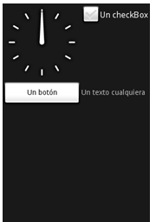
TableLayout
<LinearLayout xmlns:android="http://... android:layout_height="match_parent" android:layout_width="match_parent" android:orientation ="vertical"> <AnalogClock android:layout_width="wrap_content" android:layout_height="wrap_content"/> <CheckBox android:layout_width="wrap_content" android:layout_height="wrap_content" android:text="Un checkBox"/> <Button android:layout_width="wrap_content" android:layout_height="wrap_content" android:text="Un botón"/>
Distribuye los elementos de forma tabular. Se utiliza la etiqueta <TableRow> cada vez que queremos insertar una nueva línea.
TableLayout xmlns:android=”http://...
android:layout_height="match_parent"
android:layout_width="match_parent">
<TableRow>
<AnalogClock
android:layout_width="wrap_content"
android:layout_height="wrap_content"/>
<CheckBox
android:layout_width="wrap_content"
android:layout_height="wrap_content"
android:text="Un checkBox"/>
</TableRow>
<TableRow>
<Button
android:layout_width="wrap_content"
android:layout_height="wrap_content"
android:text="Un botón"/>

Slide 8
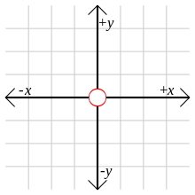
AbsoluteLayout
Permite indicar las coordenadas (x,y) donde queremos que se visualice cada elemento. No es recomendable utilizar este tipo de Layout. La aplicación que estamos diseñando tiene que visualizarse correctamente en dispositivos con cualquier tamaño de pantalla. Para conseguir esto, no es una buena idea trabajar con coordenadas absolutas. De hecho, este tipo de Layout ha sido marcado como obsoleto.

Slide 9

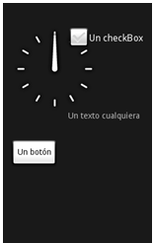

Slide 10
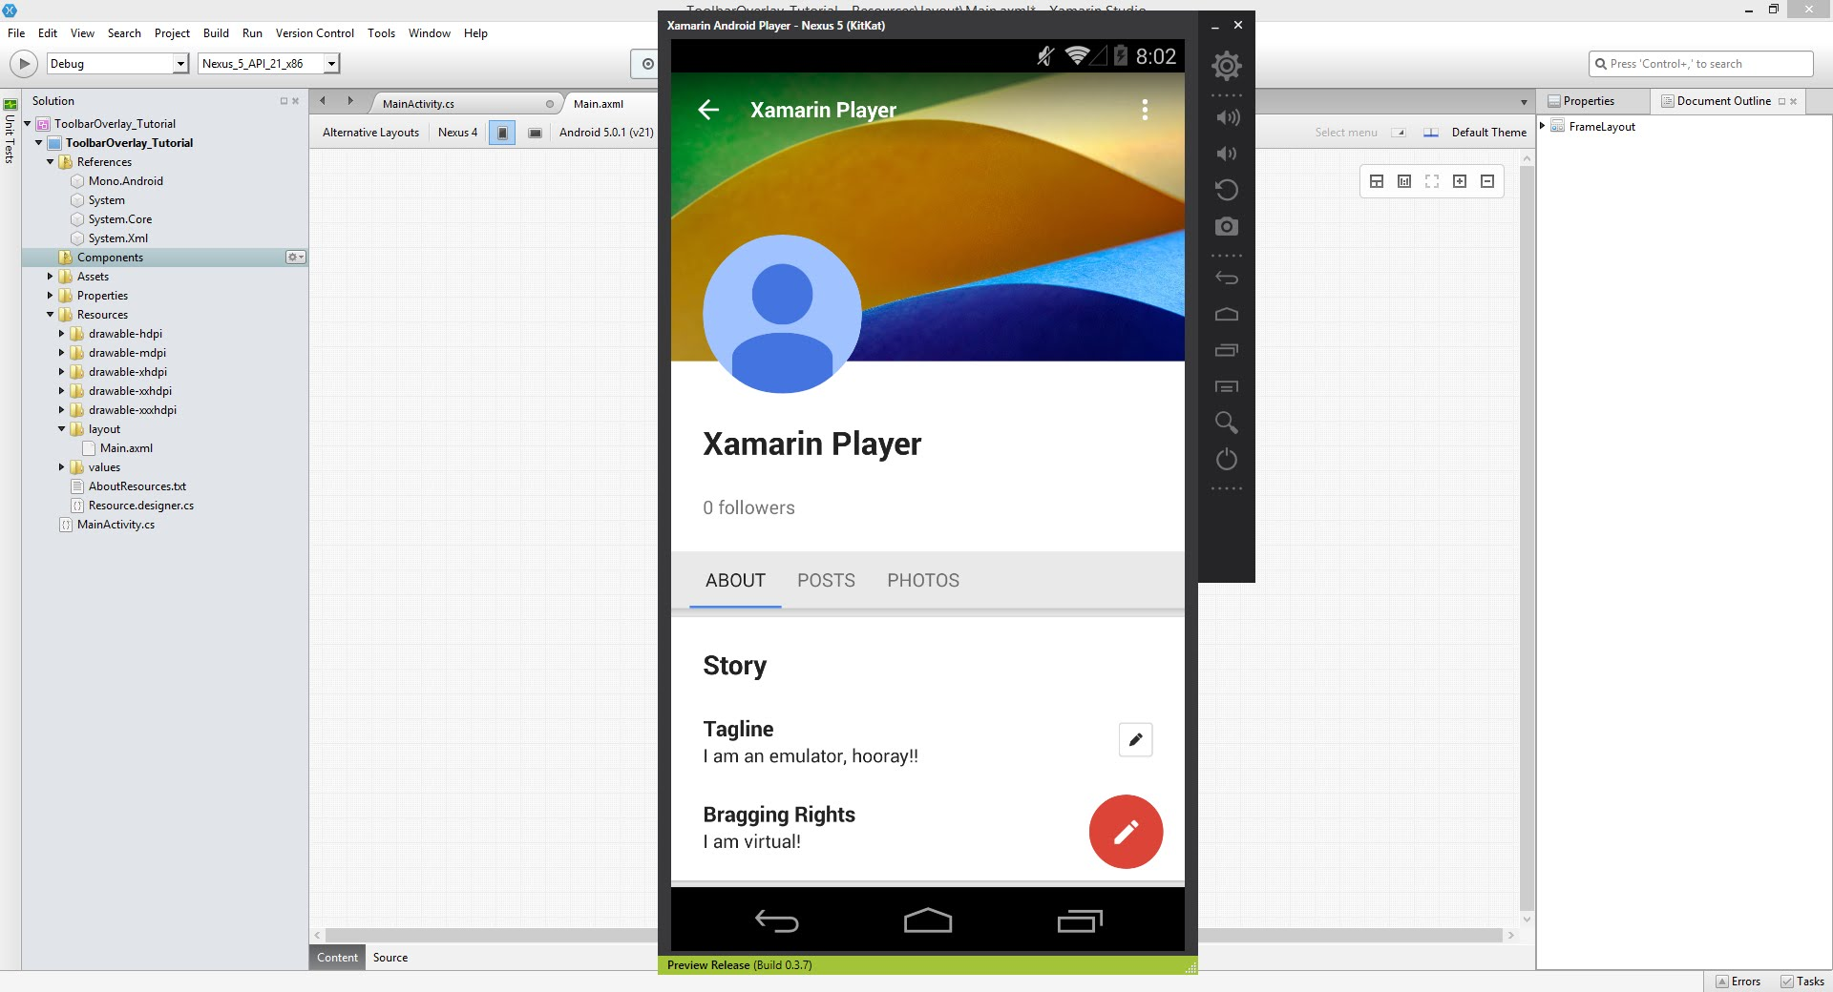
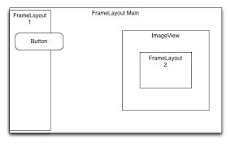
FrameLayout
Posiciona las vistas usando todo el contenedor, sin distribuirlas espacialmente. Este Layout suele utilizarse cuando queremos que varias vistas ocupen un mismo lugar. Podemos hacer que solo una sea visible, o superponerlas. Para modificar la visibilidad de un elemento utilizaremos la propiedad visibility.

Slide 11

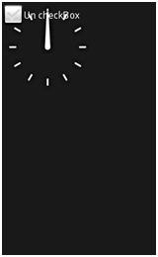

Slide 12

HorizontalScrollView
ScrollView
Visualiza una columna de elementos; cuando estos no caben en pantalla se permite un deslizamiento vertical.
Visualiza una fila de elementos; cuando estos no caben en pantalla se permite un deslizamiento horizontal.

Slide 13

FragmentTabHost, TabLayout ó TabHost
Proporciona una lista de ventanas seleccionables por medio de etiquetas que pueden ser pulsadas por el usuario para seleccionar la ventana que desea visualizar.

Slide 14
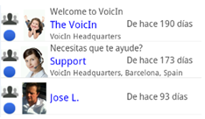
ListView
Visualiza una lista deslizable verticalmente de varios elementos. Su utilización es algo compleja.

Slide 15

GridView
Visualiza una cuadrícula deslizable de varias filas y varias columnas.

Slide 16
RecyclerView
Versión actualizada que realiza las mismas funciones que ListView o GridView.
Permite visualizar una lista de elementos de forma que se visualice uno cada vez. Puede ser utilizado para intercambiar los elementos cada cierto intervalo de tiempo.
ViewFlipper

Slide 17
Ciclo de Vida de una Aplicación Android
Una actividad en Android puede estar en uno de estos cuatro estados:
Activa (Running): La actividad está encima de la pila, lo que quiere decir que es visible y tiene el foco.
Visible (Paused): La actividad es visible pero no tiene el foco. Se alcanza este estado cuando pasa a activa otra actividad con alguna parte transparente o que no ocupa toda la pantalla. Cuando una actividad está tapada por completo, pasa a estar parada.
Parada (Stopped): Cuando la actividad no es visible. El programador debe guardar el estado de la interfaz de usuario, preferencias, etc.
Destruida (Destroyed): Cuando la actividad termina al invocarse el método finish(), o es matada por el sistema.

Slide 18
